Slide 1

服务器性能优化的若干方法
idonkeyliu

Slide 2
硬件篇

Slide 3


Scale Up
Scale Up实例
Notes:
当你只有六七条鱼的时候， 一个小型鱼缸就够了;可是过一段时间新生了三十多条小鱼，这个小缸显然不够大了。
如果用Scale up解决方案，那么你就需要去买一个大缸，把所有沙、水草、布景、加热棒、温度计都从小缸里拿出来，重新布置到大缸。这个工程可不简单哦，不是十分钟八分钟能搞得定的，尤其水草，纠在一起很难分开(不过这跟迁移数据的工程复杂度比起来实在是毛毛雨啦，不值一提)。
那么现在换个思路，用Scale out方案，就相当于是你在这个小缸旁边接了一个同样的小缸，两个缸联通。鱼可以自动分散到两个缸，你也就省掉了上面提到的那一系列挪沙、水草、布景等的折腾了。

Slide 4
Scale Out

Slide 5
软件篇

Slide 6
软件升级
软件升级实例

Slide 7
避免嵌套循环
Notes:
不要在循环体内去查数据库 调接口。

Slide 8
序列化与反序列化

Slide 9
数据压缩

Slide 10
预加载、预下载
Notes:
微信提取下资源到客户端

Slide 11
批量读写

Slide 12
长连接

Slide 13
多进程、多线程、协程

Slide 14
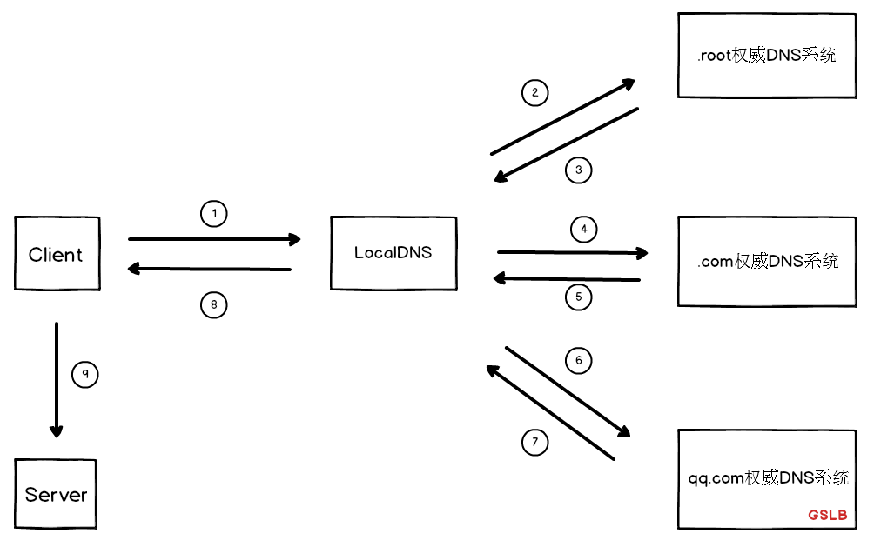
IP直连

Slide 15
有锁VS无锁
Notes:
缩小锁的范围 锁分离 无锁

Slide 16
同步VS异步

Slide 17
参数调优

Slide 18
语言与框架

Slide 19
组件篇

Slide 20
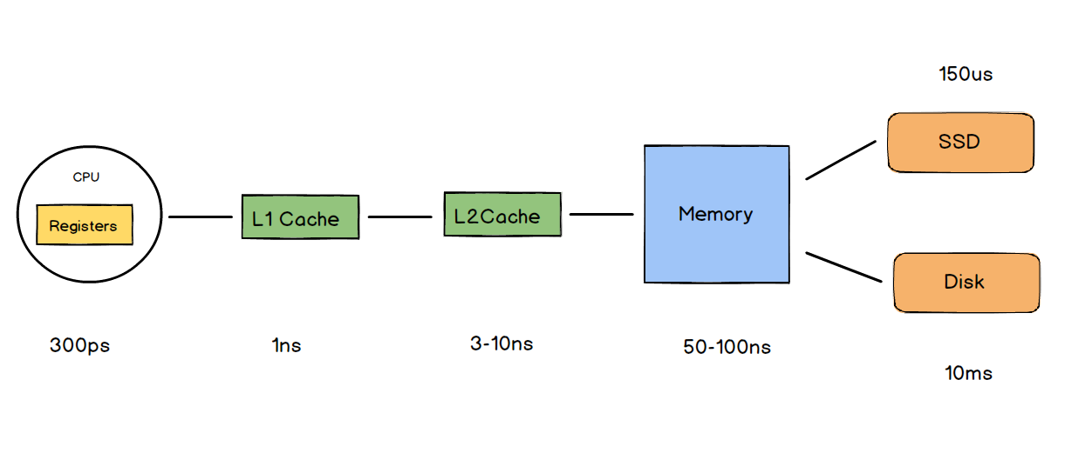
1ms (毫秒) 1毫秒=10^-3秒 (millisecond)
1μs (微秒) 1微秒=10^-6秒 (micosecond)
1ns (纳秒) 1纳秒=10^-9秒 (nanosecond)
1ps (皮秒) 1皮秒=10^-12秒 (picosecond )
1fs (飞秒) 1飞秒=10^-15秒 (femtosecond)

Slide 21
善用内存

Slide 22
Mysql优化

Slide 23
关闭线上访问日志

Slide 24
部署篇

Slide 25
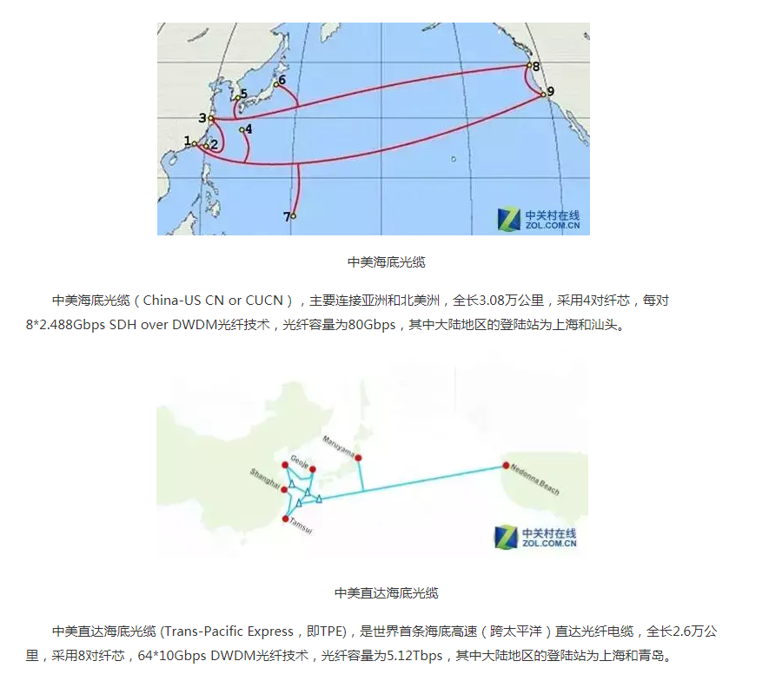
光速：30WKm/s
赤道周长：4WKm/s
中美延迟：
133~250ms

Slide 26
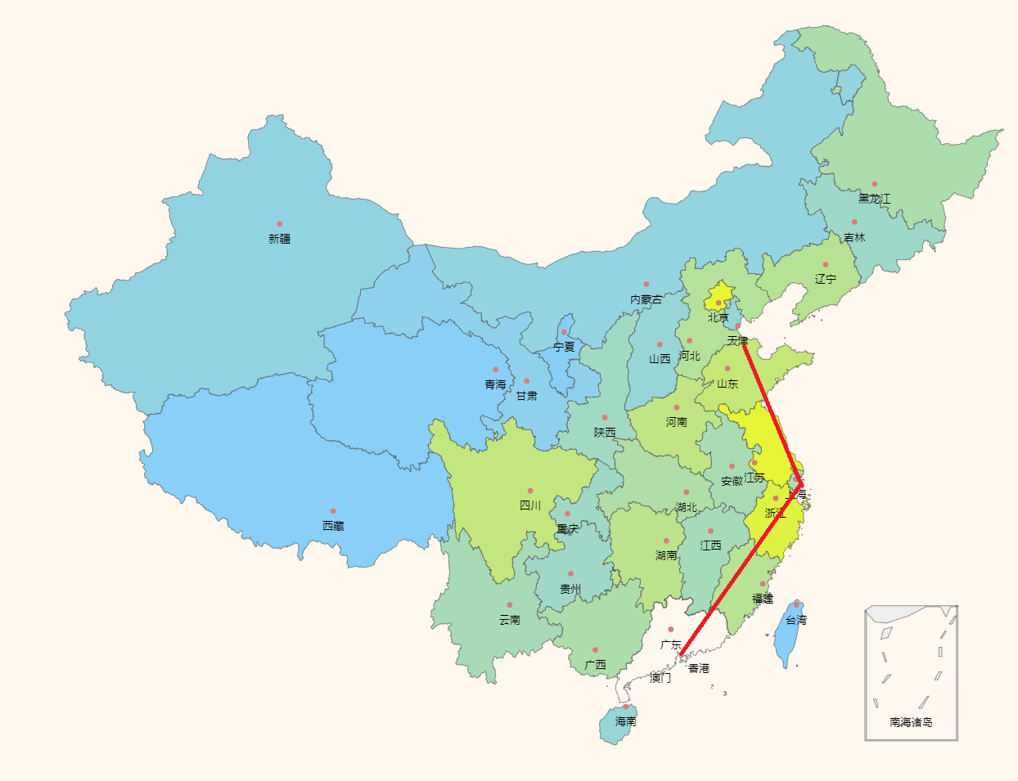
同城：1-2ms
同区域IDC间：10ms
IDC间：30ms
跨洲：200ms
30ms
30ms

Slide 27
CDN化
600
10

Slide 28
数据中心-机房-机架
同运营商
同中心
多地部署

Slide 29
工具篇

Slide 30
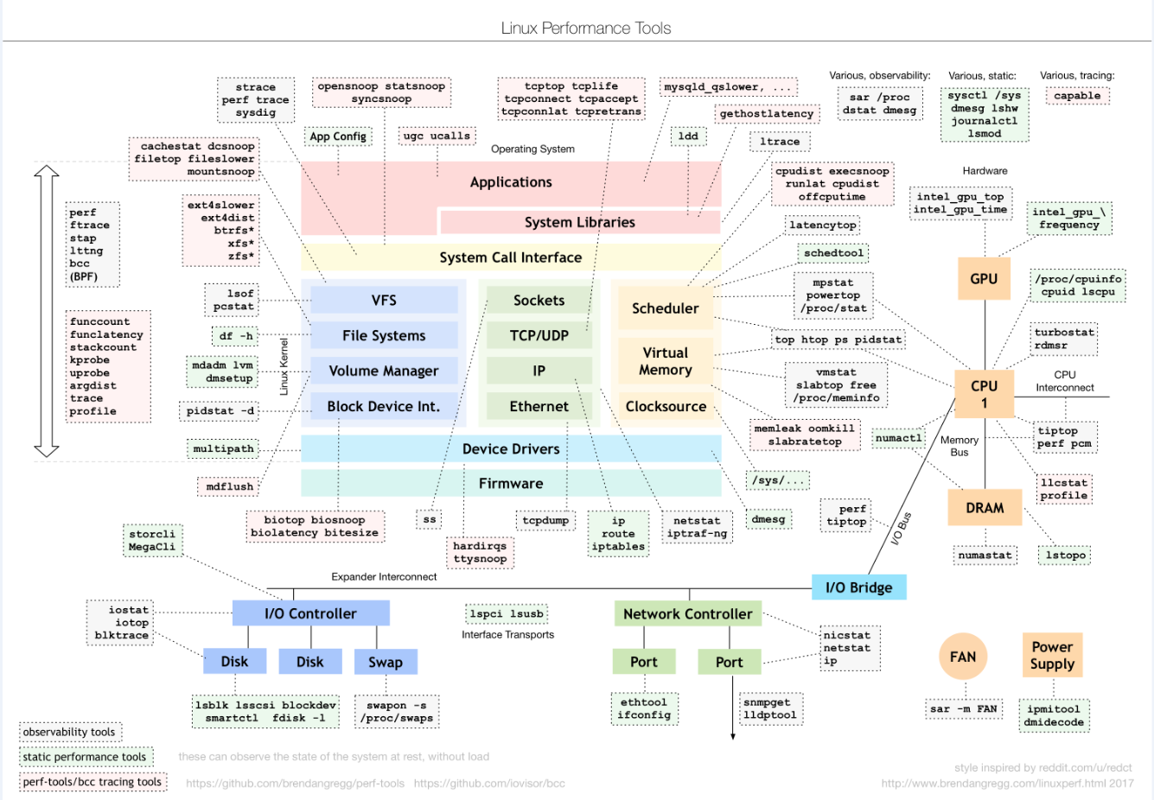

Slide 31
xdebug/xprof等

Slide 32
其它

Slide 33
服务分级
Notes:
主次分离，好的资源都用在主要服务上。冷热分离等。另外可以根据情况提供差异化服务，比如根据设备、网络来提供图片、视频等，比如VIP用户可以获取更清晰图源等。

Slide 34
服务降级
Notes:
当系统出现瓶颈或者资源紧张的情况下，可以适当的对服务进行降级，去掉次要服务的部分功能 去掉次要服务的全部功能等，以获得整体性能的保持。

Slide 35
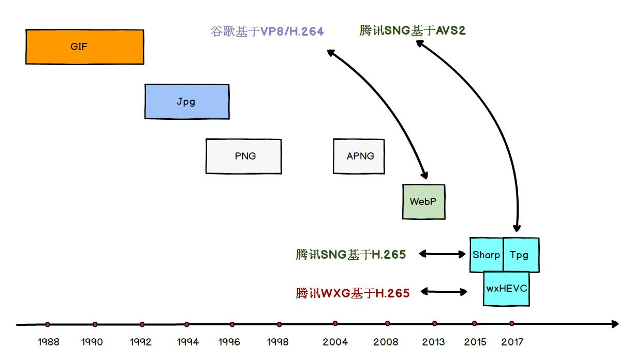
Follow技术动态，压缩图片、升级软件等

Slide 36
延迟计算、分散计算、移动计算、移动存储
Notes:
就是取舍，布隆过滤器 不用无限翻页等。

Slide 37
不要把所有问题都往技术上靠，需求微调也可以减少系统的复杂度与实现成本。
Notes:
就是取舍，布隆过滤器 不用无限翻页等。，业务没有想的复杂。业务上的简化，比其他方面的优化，我认为更加有效，也更加乐意去做：
1. 可以删掉很多无用的东西，维护简单了，
2. 以前不爽的代码终于可以写了

Slide 38

Thanks!

